Slide 1
Сущность и цели управления

Slide 2
Психология менеджмента
наука
о психологическом содержании и структуре управленческой деятельности,
психологических особенностях личности руководителя,
психологических закономерностях совместной деятельности по достижению организационных целей.

Slide 3
Управление – это воздействие на организационную систему с целью её перевода из существующего в желательное состояние.

Slide 4
Психология менеджмента
это междисциплинарное научно-практическое направление.
Объект психологии менеджмента – управленческая деятельность, взаимодействие руководителя и работников организаций.

Slide 5
предмет психологии менеджмента:
психологические закономерности деятельности по управлению организацией;
личностные особенности людей, осуществляющих деятельность по управлению организацией; в том числе ряд традиционно социально-психологических феноменов (лидерство, руководство и др.)

Slide 6
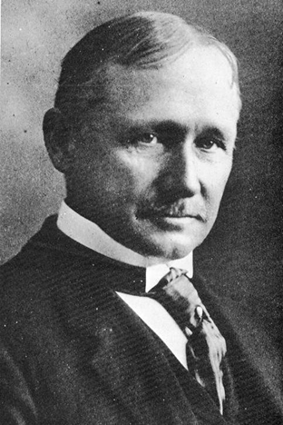
Психология менеджмента
– это наука, возникшая на стыке психологии и менеджмента во 2-й половине 20 века.
Основоположником научного менеджмента (1900 год) Является Фредерик Уинслоу Тейлор (F. W. Taylor, 1856-1915).

Slide 7
Итак, управление - перевод организационной системы из существующего в желательное состояние выполняется посредством осуществления управленческих функций:

Slide 8
Можно выделить 9 управленческих функций
(по О.С. Виханскому и А.И. Наумову):
Постановку цели (определение будущего состояния организации).
Разработку стратегии (определение способов достижения цели).
Планирование работы (определение задач конкретным исполнителям).

Slide 9
Проектирование работы (определение рабочих функций исполнителей).
Мотивирование к работе (целенаправленное воздействие на исполнителей).
Координацию работы (согласование усилий исполнителей).

Slide 10
Учёт и оценку работы (измерение результатов и их анализ).
Контроль выполнения работы (сопоставление результатов с целями).
Обратную связь (корректировка).

Slide 11
МЕТОДЫ УПРАВЛЕНИЯ
Организационно-административные методы.
Методы правового регулирования.
Экономические методы.
Психологические методы

Slide 12
Спасибо за внимание.

